Slide 1
VEJETASYONUN ARAZİDE ARAŞTIRILMASI

Slide 2
VEJETASYONUN ARAZİDE ARAŞTIRILMASI
Vejetasyonun araştırılması ve analizinde kullanılacak metotlar vejetasyonun özelliklerine, araştırıcının yetişme tarzına ve amacına göre değişir.
Her tip vejetasyon analizi için standart bir teknik yoktur.

Slide 3
Metotlar
- Vejetasyon ve çevresi hakkında en doğru bilgiyi sağlamalı.
- Kolayca uygulanabilmeli ve fazla zaman ve güç sarfını önlemelidir.

Slide 4
Metotlar
- Bu konuda çalışanların çoğunluğu tarafından tasvip edilmesi ve yanlış olduğu kanaatinin doğmaması gerekir.
-Ulusal ve uluslararası kabul görmeli.
-Her zaman aynı sonuçları vermeli.

Slide 5
VEJETASYONUN ARAZİDE ARAŞTIRILMASI
Vejetasyonun strüktürü,
Floristik kompozisyonu araştırılır.
Vejetasyona ait daha önce toplanmış veriler, vejetasyonun çevresi hakkında önceden edinilmiş iklim, jeoloji, toprak gibi bilgiler kullanılır.

Slide 6
VEJETASYONUN ARAZİDE ARAŞTIRILMASI
1- Ön Araştırma
2- Ayrıntılı Araştırma

Slide 7
1- Ön Araştırma

Slide 8
1- Ön Araştırma
Vejetasyonun tipi ve çevresi hakkında genel bilgi edinmek için bir ön çalışmaya gerek vardır.
-- Çalışma yerinin sınırları,
-- Vejetasyonun fizyonomisi,
-- Hakim ve konstant türler,
-- Arazinin topoğrafisi,
-- Topoğrafi ile vejetasyon arasındaki uygunluklar,
-- Tarım yapılan yerler,
-- Otlatma ve yangın alanları belirlenir ve haritalanır.

Slide 9
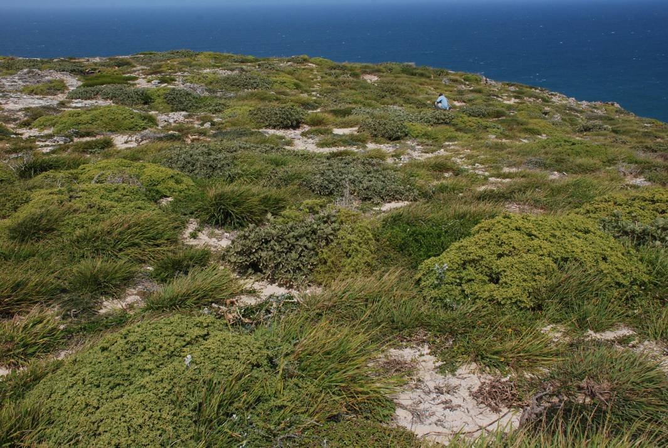

Slide 10
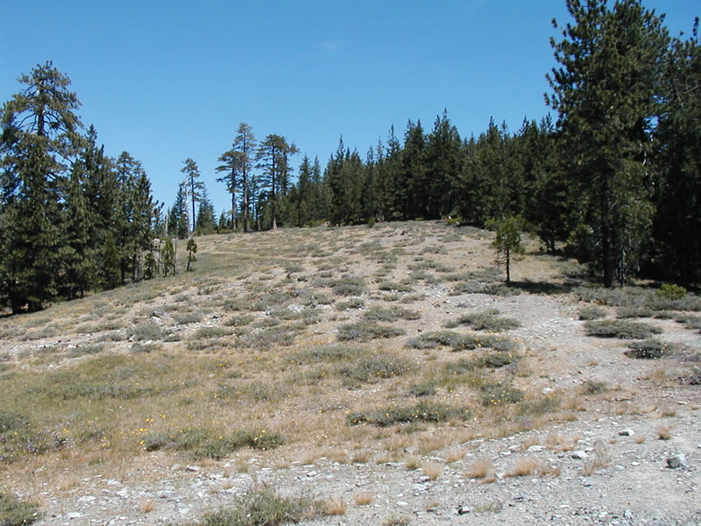

Slide 11
1- Ön Araştırma
Araştırmacı;
-- Çalışma alanını birkaç defa dolaşır,
-- Bölgenin florası hakkında bilgi toplar,
-- Florayı iyi bilmiyorsa ilk yapılacak iş bu ön çalışma sırasında o bölgenin bitkilerini toplayıp tanımlamak olmalıdır.
--- Cins, tür, alttür ve varyete
** Floradaki türler karşılaşıldığında tanınmalıdır.

Slide 12
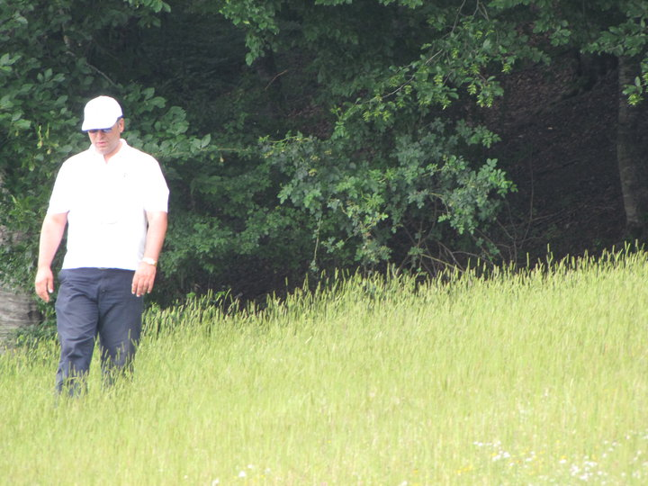
!GEZ VEJETASYONU TANI!

Slide 13
2- Ayrıntılı Araştırma

Slide 14
2- Ayrıntılı Araştırma
Vejetasyon bilimi ve bitki ekolojisi yönünden ayrıntılı araştırmalar şu amaçlar için yapılabilir:
1- Türlerin yayılış ve dağılış modellerini, bolluk oranlarını ve yayılış alanlarını tespit etmek için.

Slide 15
2- Ayrıntılı Araştırma
2-Bitki birliklerinin floristik kompozisyonları, strüktürleri ve yayılış sınırlarını tespit etmek,
3- Bitki türlerinin ve bitki birliklerinin toprak, iklim ve biyotik faktörlerle olan ilişkilerini araştırmak için.

Slide 16
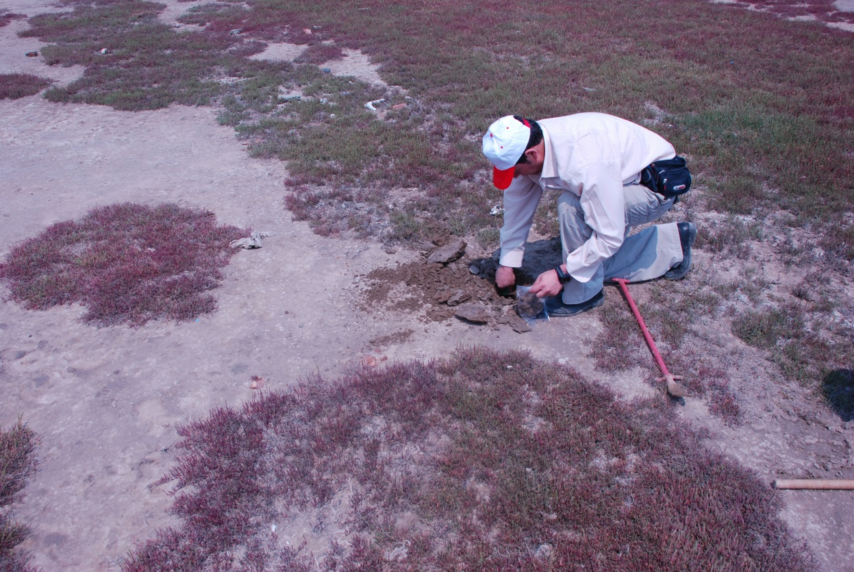
2- Ayrıntılı Araştırma
Ayrıntılı araştırma ya vejetasyonun tümünde ya da o vejetasyonun tümünü temsil edebilecek bir parçasında yapılır.

Slide 17
2- Ayrıntılı Araştırma
Çalışmanın boyutlarını belirleyen nedir?
** Çevre şartlarında (toprak, bakı, iklim) homojenlik
** Bitki örtüsünde homojenlik

Slide 18
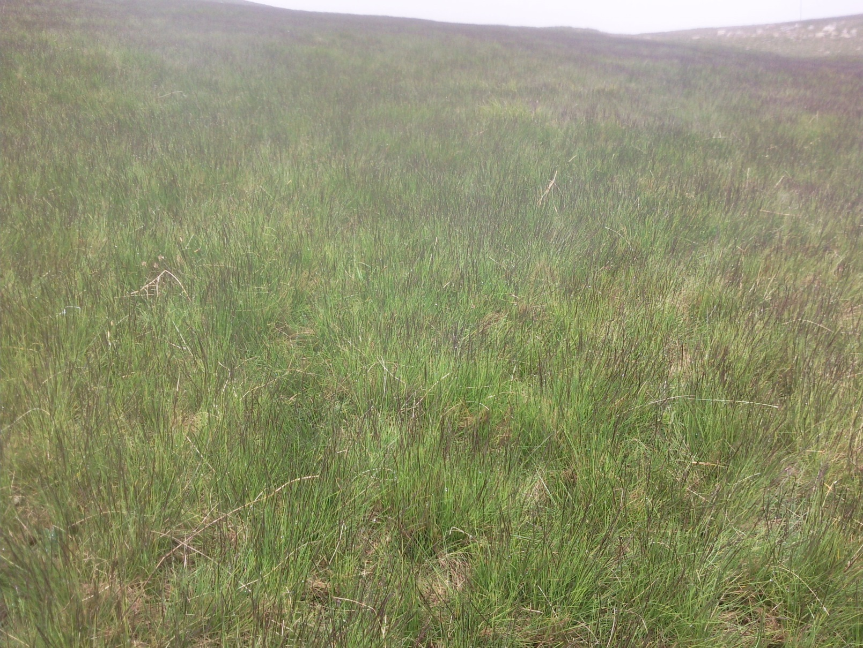
Bitki örtüsünde homojenlik

Slide 19
Vejetasyonda Homojenlik
En azından belirli bir alanda, bitki örtüsünün aynı görünüme, fizyonomiye, yani aynı yüksekliğe ve aynı bitki türünün baskın bir konuma sahip olmasını içerir.
Floristik kompozisyon çok fazla değişmemelidir.

Slide 20
Vejetasyonda Homojenlik
Bitki örtüşü homojen olmalıdır.

Slide 21
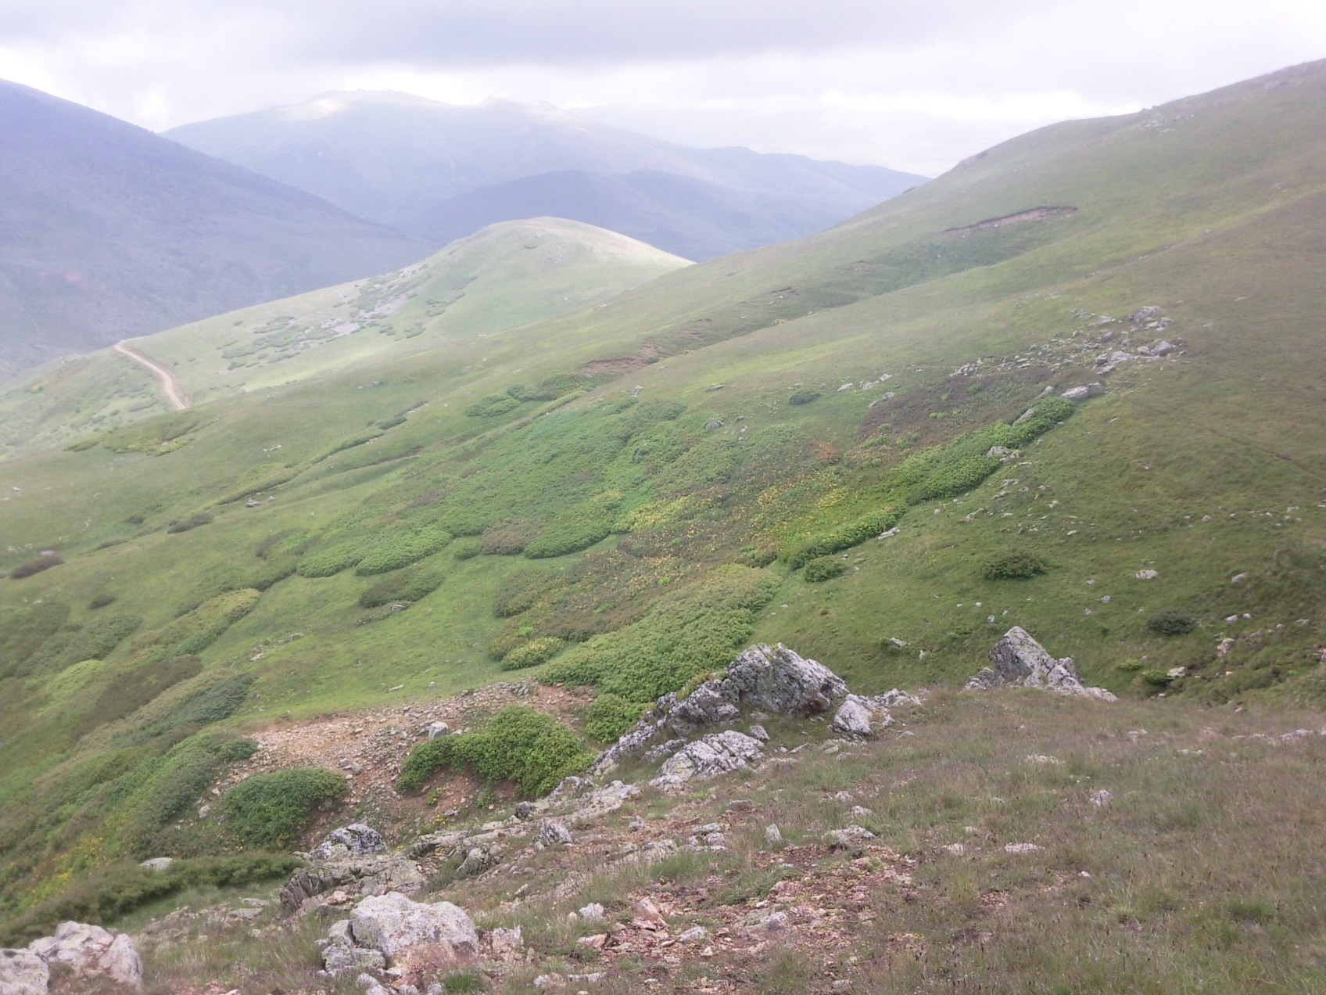
Çevre şartlarında (toprak, bakı, iklim) homojenlik

Slide 22
2- Ayrıntılı Araştırma
Homojenlik yoksa ;
---Arazinin tamamı gezilip örneklenecek,
-----örnek alımı tüm araziden yapılacak,
------tüm arazi parçasına örnekleme dağıtılacak

Slide 23
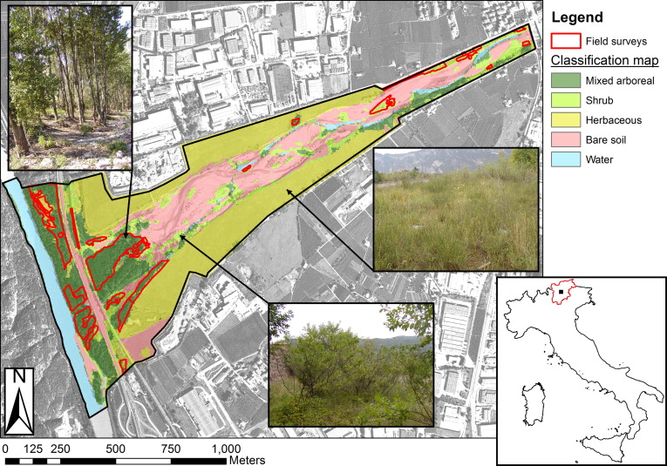
Tüm arazi parçasını örnekleme

Slide 24
2- Ayrıntılı Araştırma
Homojenlik varsa ;
---- Örnekleme;
---- vejetasyonun tümünü en iyi şekilde temsil
edebilecek nitelikte,
---- belirli genişlikteki bir kısmında yapılır

Slide 25
2- Ayrıntılı Araştırma
Vejetasyonun floristik kompozisyonu,
Vejetasyon katları (dikey katlar),
Kereste verimi bakımından,
Orman içindeki boşlukların otlak değeri,
Orman bitkilerinin toprak, yön ve iklimle olan ilişkileri incelenebilir.

Slide 26
Örnekleme Sistemleri
---- Bilimseldir,
---- Zaman, enerji ve para tasarrufu sağlar,
---- İsabetlidir,
---- ……….

Slide 27
BİLİMSEL ARAŞTIRMA
Araştırmanın Modeli
Evren ve Örneklem
Verilerin Toplanması
Verilerin Analiz Edilmesi

Slide 28
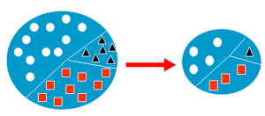
Evren ve Örneklem

Slide 29
Evren
Araştırma sonuçlarının genellenmek istendiği elemanlar bütünü,
Araştırma sonuçlarının geçerli olacağı büyük grup.
“insanlar”
“belli yaştakiler”,
“belli bitkiler”
Notes:
Bir araştırmada evren genel olarak “insanlar” olduğu halde başka bir araştırmada “belli yaştakiler”, “belli bitkiler” şeklinde olabilir.

Slide 30
Evren birimi
Evrenin sınırlandırılmış bir parçasıdır.
– Liselerdeki disiplin suçları konusundaki bir araştırmanın evren birimi, liselerdir.
Evren değer (parametre), evreni betimlemek için evrenden elde edilen verilerden hesaplanan veya tahmin edilen değerlerdir.
Sayım, evrenin tüm birimlerine ulaşılarak bilgilerin toplanmasıdır. Örneğin nüfus sayımı..

Slide 31
Evren
Hedef evren, araştırmacının ulaşmak istediği, ancak ulaşması güç olan ve ideal seçimini yansıtan soyut evrendir.
Türkiye’deki tüm lise öğrencileri
Ulaşılabilir evren, araştırmacının ulaşabileceği, gerçekçi seçimi olan somut evrendir.
İstanbul’daki lise öğrencileri ,
Raporlarda genelde ulaşılabilir evren tanımlanır .

Slide 32
Örneklem
Örneklem;
Maliyet güçlükleri,
Kontrol güçlükleri,
Etik zorluklar nedeniyle seçilir.
Notes:
Evrenden belli kurallara göre seçilmiş ve seçildiği evreni temsil yeterliği kabul edilen küçük bir kümedir.

Slide 33
Neden ÖRNEKLEME?
Maliyet tasarrufu sağlaması
Zaman tasarrufu sağlaması
Doğru bilgi edinme imkanı sağlaması
Pratik imkansızlık halinin bulunması

Slide 34
Örneklem ve Örnekleme
Örnekleme, evrenden örneklem için birim çekme işlemine denir.
Örneklem değer (istatistik), örneklemlerden elde edilen verilerden hesaplanan ve örneklemi betimlemede kullanılan değerlerdir.

Slide 35
Örneklem
Eğer örneklem:
- Yeterli sayıda ve çoklukta değilse,
- Seçiminde yanlı olunmuş ise,
- Yanlış ve uygun olmayan yöntemlerle seçilmiş ise araştırma sonuçlarına bakarak doğru kararlar almak olası değildir.
Notes:
Evrendeki gerçek durumu ortaya çıkarabilmek için en önemli koşul örneklemin evreni temsil edebilmesidir.

Slide 36
Örneklemin Evreni Temsil Edebilmesi İçin
Örnek büyüklüğü ( birey sayısı ) yeterli olmalı,
Olasılıklı Örnekleme Yöntemlerinden UYGUN olanı uygulanmalı,
YAN (taraf) tutulmamalı,
(Bitki sosyolojisinde taraflılık ya da subjektiflik önemli!)
Örneklem yapı ve özellikler yönünden evrene benzer olmalıdır.

Slide 37
ÖRNEKLEM VE TEMSİL YETENEĞİ

Slide 38
Örneklem Hatası
Hiçbir örnek evreni tam olarak temsil etmez,
Olasılıklı örneklemlerde hatanın büyüklüğü ölçülebilir,
Örneklem alınan ve alınmayan birimlerin ortaya çıkardıkları şansa bağlı toplam hata miktarıdır,
Bu miktarı gösteren ölçüt ‘standart hata’ dır

Slide 39
Bitki Sosyolojisi Araştırmalarında Örneklemenin Amacı
1) Bir bitki birliğinin zaman içerisindeki gelişmesi, kalitatif ve kantitatif olarak floristik yapısı ve homojenliği hakkında bilgi edinmek.
2) Bitki birliklerinin, vejetasyon tiplerini belirtmek ve mukayese etmek

Slide 40
Doğru bir örneklemenin şartları :
a) Homojen olma: Bitki birliğini belirtmeye yarayan örneklemeler; yapı,
floristik yapı ve ekolojik özelliklere göre homojen bir alandan yapılmalıdır.
b) Temsil edilebilir olma: Örneklemeler temsil edilebilir olmalıdır; yani
yapı bakımından vejetasyonun tam bir tanımını vermelidir.
e) Mukayese edilebilir olma: Örneklemeler birbirleri arasında mukayese edilebilir olmalıdır. Mesela, birlikleri birbiri arasında mukayese edebilmek için birliğin "en küçük alana" eşit bir yüzeyden yapılmış olması gerekir.
d) Objektif olma: Örneklemenin mümkün olduğu kadar objektif olması arzu edilen bir husustur. Fakat bunun pratikte gerçekleştirilmesi genellikle zordur, çünkü arazide bir evvelki ekolojik şartları aynen yansıtacak bir örneklemenin yapılması çok güçtür.

Slide 41
Örnekleme Sistemleri
A- Parselli Örnekleme
B- Parselsiz Örnekleme

